Slide 1
Homework
What are the differences between circuit switching and packet switching? Please analyze the advantages and disadvantages respectively.
答：在电路交换中，当两台主机要通信时，网络在两台主机之间创建一条专用的端到端连接，并进行资源(缓存、传输速率)预留。
在分组交换中，采用存储转发机制，报文被分割成多个分组再通过网络进行发送，资源按需分配(而不是预分配)。
电路交换优点：实时性好
电路交换缺点：独占性，线路利用率低，易造成资源浪费；对不同类型、不同速率的终端很难进行通信；初始连接建立慢；不够灵活，任一点出现故障必须重新建立连接
分组交换优点：提高网络资源利用率，简单、有效、成本低，适合突发流量
分组交换缺点：容易产生拥塞，增加分组时延和丢包率

Slide 2
Homework
What are the differences between OSI and TCP/IP model? Please analyze the advantages and disadvantages respectively.
答：OSI参考模型是由ISO提出的，它把网络体系结构分为7层，即物理层、数据链路层、网络层、运输层、会话层、表示层和应用层。TCP/IP参考模型是当前Internet所使用的模型，它把网络体系结构分为4层，即网络接口层、网际层、传输层和应用层。
OSI参考模型的优点：
（1）OSI结构清晰，概念明确，适合作教学内容。
（2）产生在协议发明之前，非常通用。
OSI参考模型的缺点：
（1）设计者没有实际经验，层次功能划分不是十分合理。
（2）协议实现复杂，运行效率低。
（3）标准制订周期长，符合该标准的设备无法及时进入市场。
TCP/IP参考模型的优点：
（1）一开始就考虑到异构网互联问题。
（2）一开始就对面向连接的服务和无连接的服务并重。
（3）有很好的网管功能。
TCP/IP参考模型的缺点：
（1）对服务、协议和接口等概念并没有很清楚地区分开。
（2）通用性差。
（3）缺乏对物理层和数据链路层的描述。

Slide 3
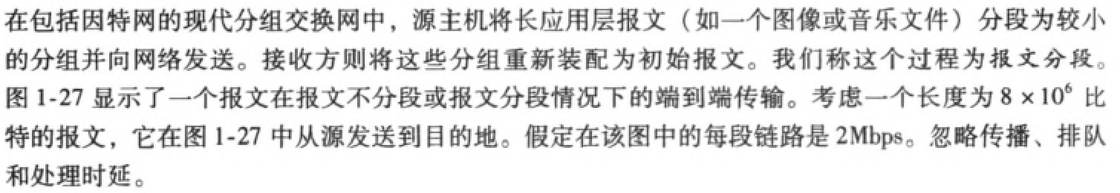
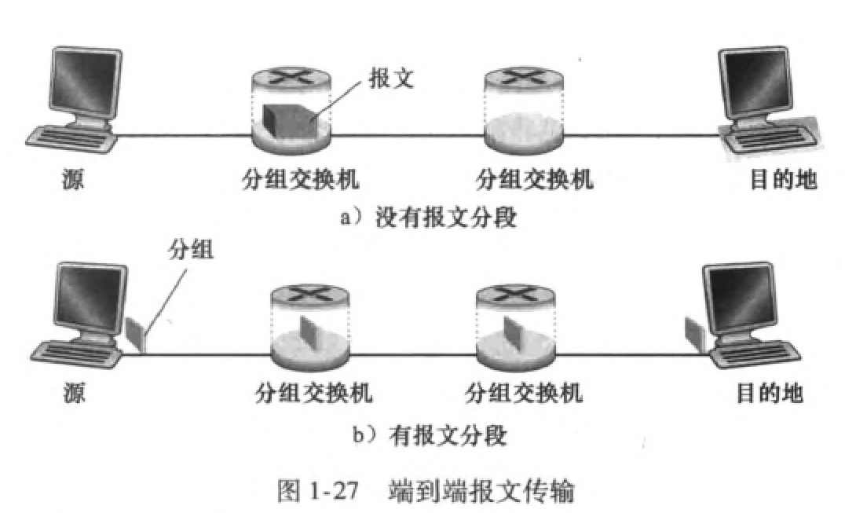
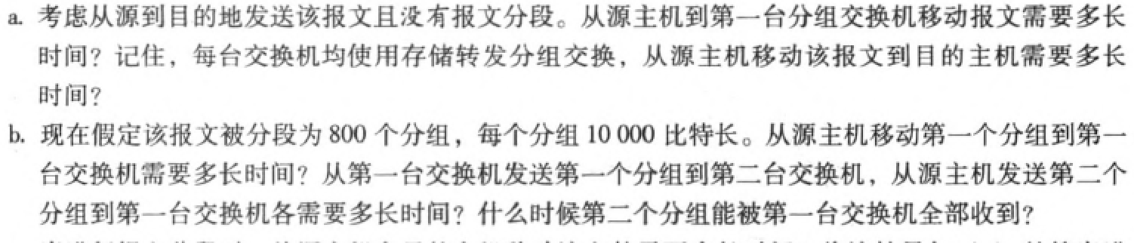
Chapter 1-4 Delay, Loss, and Throughput in Packet-Switched Networks

Slide 4
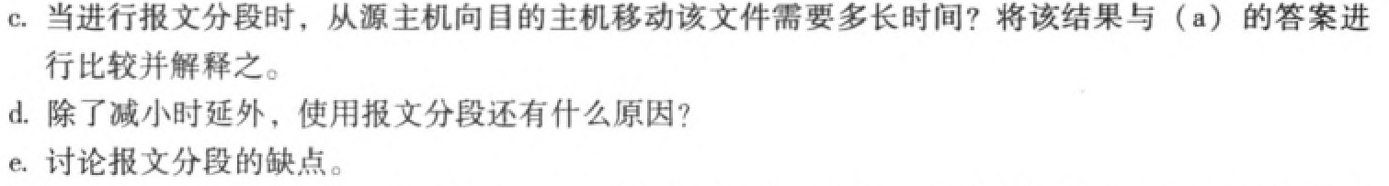
Chapter 1-4 Delay, Loss, and Throughput in Packet-Switched Networks

Slide 5
Chapter 1-4 Delay, Loss, and Throughput in Packet-Switched Networks
答：
a. 单个节点的传输时延（不考虑其他时延）：
端到端时延：4*3=12sec
b. 第一个分组从源点到第一台交换机：
第一个分组从第一台交换机到第二台交换机：
第二个分组从源点到第一台交换机：
第二个分组被第一台交换机全部收到的时间：5*2=10m sec
c. 最后一个报文的到达时间：5*3+799*5=4.01 sec
则分段后该文件所需要的时间：4.01sec，和（a）相比，消息分割以后延迟会有
明显的降低
d.在没有分段的情况下，一旦有一个位出现错误，则必须重新传输整个消息（而不
是单个分组；如果不分段，路由器必须有较大的缓存来容纳整个消息（存储转
发），且小的报文需要在很大的报文后面排队，遭受不公平的时延。

Slide 6
Chapter 1-4 Delay, Loss, and Throughput in Packet-Switched Networks
答：
e. 报文分段的缺点：1）接收端需要重新排序，按序交付给上层；2）无论分割成
多小的分组，每个分组都需要增加报文头部，因此传输的总量会增大

Slide 7
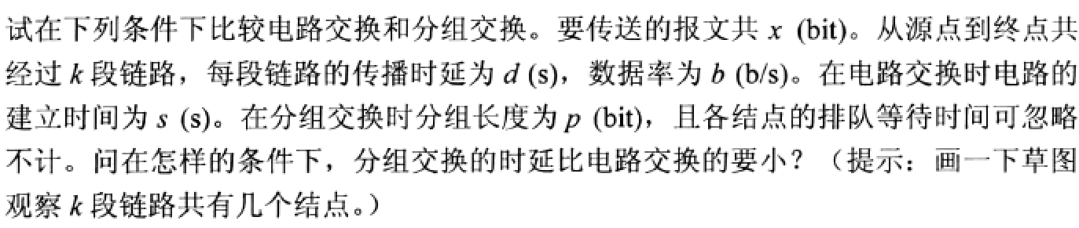
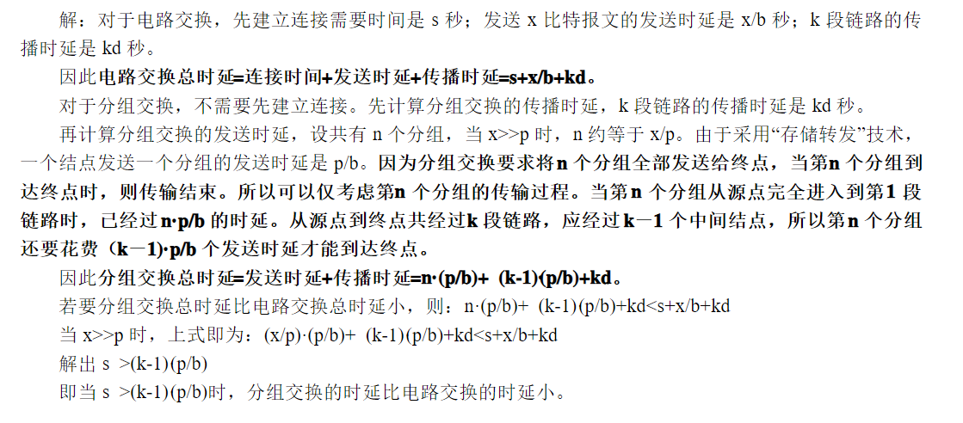
Chapter 1-4 Delay, Loss, and Throughput in Packet-Switched Networks

Slide 8
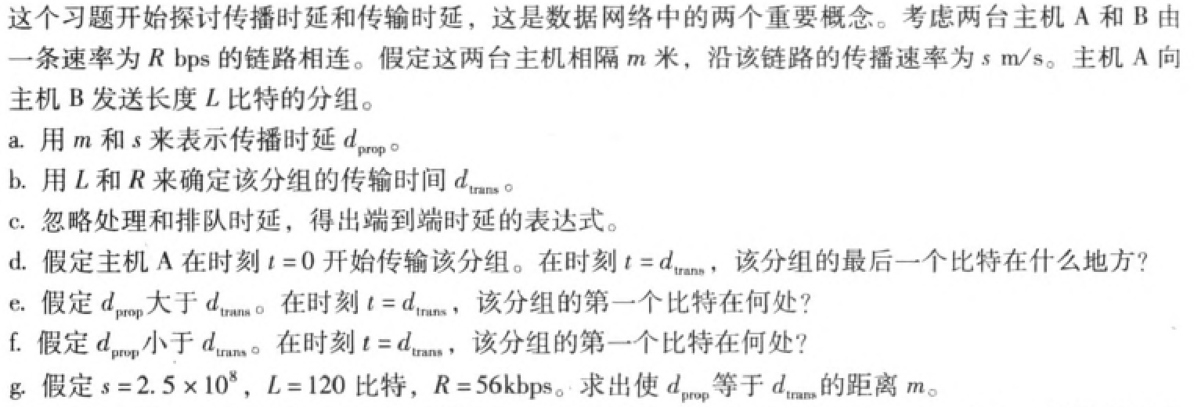
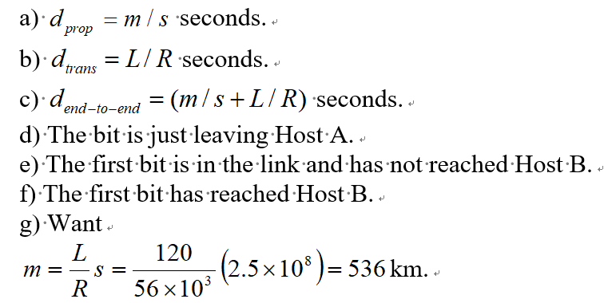
答：

